Slide 1
3.4. Програмиране

Slide 2
Съдържание
Алгоритъм
Как да създадем алгоритъм?
Практическа задача с решение
Задачи за самостоятелна работа
4.1. Тестови въпроси
4.2. Практическа задача (Вариант №1)
4.3. Практическа задача (Вариант №2)
4.4. Практическа задача (Вариант №3)

Slide 3
1. Алгоритъм
Нека разгледаме следния пример:
Нели иска да направи палачинки на своя дядо за закуска, но тя нито знае какви продукти й трябват, нито какъв е начинът на приготвянето им. Затова нейният дядо й дава своята книга с рецепти, където пише всичко нужно, за да може Нели да се справи с тази задача.

Slide 4
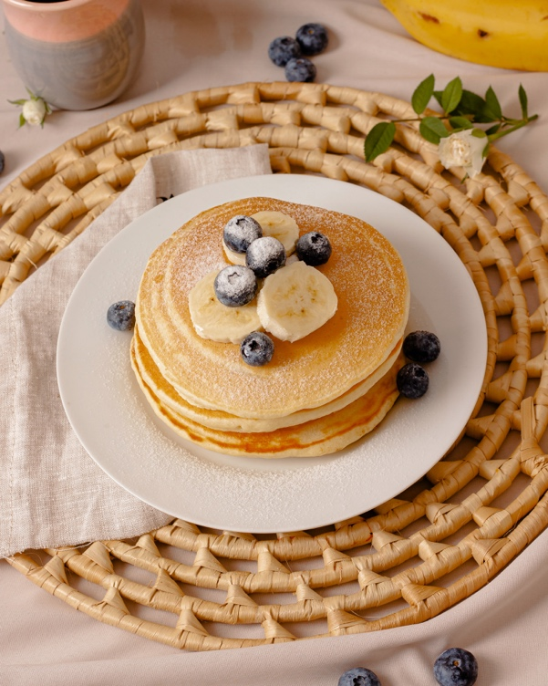
1. Алгоритъм
Необходими продукти:
Прясно мляко – 200 мл.
Брашно – 100 гр.
Яйца – 2 бр.
Захар – 1 чл.
Масло – за намазване на дъното на тигана.
Начин на приготвяне:
Смеси млякото и брашното в купа.
Към сместа добави яйцата едно по едно, като всяко яйце го разбъркваш хубаво с останалите съставки в купата.
Добави захарта към сместа и разбъркай хубаво.
Загрей тигана за палачинки и намажи дъното му с малко количество масло.
Изсипи малък черпак в тигана и разпредели сместа равномерно в него. Изпечи палачинките от двете страни.

Slide 5
1. Алгоритъм
Определение
Алгоритъм – крайна последователност от конкретни стъпки, които решават дадени проблеми или задачи.
Време за дискусия
Дайте пример за алгоритъм, който изпълнявате във вашето ежедневие.

Slide 6
2. Как да създадем алгоритъм?
Необходими продукти:
Прясно мляко – 200 мл.
Брашно – 100 гр.
Яйца – 2 бр.
Захар – 1 чл.
Масло – за намазване на дъното на тигана.
Начин на приготвяне:
Смеси млякото и брашното в купа.
Към сместа добави яйцата едно по едно, като всяко яйце го разбъркваш хубаво с останалите съставки в купата.
Добави захарта към сместа и разбъркай хубаво.
Загрей тигана за палачинки и намажи дъното му с малко количество масло.
Изсипи малък черпак в тигана и разпредели сместа равномерно в него. Изпечи палачинките от двете страни.
компоненти - съставните елементи на алгоритъма
точни стъпки за изпълнение – конкретни последователни действия, които да дават решение на поставената задача

Slide 7
2. Как да създадем алгоритъм?
Всеки, който сам може да създаде алгоритъм,
притежава алгоритмично мислене.
Определение
Алгоритмично мислене – процес на създаване на последователни и лесноизпълними инструкции.

Slide 8
2. Как да създадем алгоритъм?
Петър си купува нова кафемашина и моли свой приятел да му обясни подробно как се прави кафе с мляко. Ето какво му споделя той:
„Първо, трябва да пуснеш кафемашината от синия бутон. След натискането му, той ще светне в червено. През това време добави вода, мляко или кафе зърна в предвидените за това контейнери. След като бутонът стане зелен, ще можеш да си направиш желаното кафе при натискането на бутона „Кафе с мляко“. Хубавото на тази кафемашина е, че тя автоматично се изключва.“

Slide 9
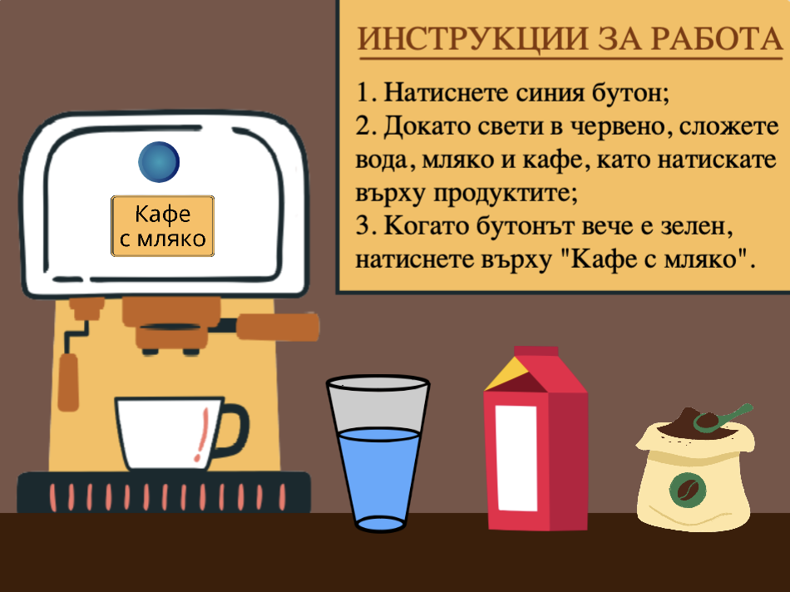
2. Как да създадем алгоритъм?
Така изглежда в структуриран вид информацията, предоставена от приятеля на Петър:
Нужни съставки – вода, мляко, кафе зърна
Стъпки за направата на кафе с мляко:
Включване на кафемашината от синия бутон
Добавяне на вода, мляко и кафе (докато бутонът свети в червено)
Натискане на бутона „Кафе с мляко“
Този пример е реализиран в Scratch (фиг. 1):
https://scratch.mit.edu/projects/781825471/
Фиг. 1: Реализация в Scratch

Slide 10
3. Практическа задача с решение
Прочетете текста, подчертайте компонентите и стъпките за изпълнение на алгоритъма и направете подходяща таблица.
Милена забелязва, че не може да се зареди желаната от нея уеб страница, тъй като няма интернет връзка на своя компютър. Първо решава да отиде до своя рутер, като проверява дали дигиталното устройство няма да й подскаже чрез светлинен сигнал, че има проблем. Такъв не е установен и затова Милена рестартира своя рутер, след което проверява на компютъра си дали интернет връзката се е възстановила чрез рестартиране на уеб страницата. Проблемът все още не е решен и затова тя звъни по своя мобилен телефон на фирмата доставчик на тази услуга.

Slide 11
Решение:
Откриваме проблема, чието решение търсим
можете да го намерите в първото изречение
в текста: „… няма интернет връзка на своя компютър …“
Определяме компонентите на алгоритъма
те се определят от въпроса „Какви устройства/продукти/съставки срещаме в текста, които да участват в процеса на решаване на проблема?“
означение в текста: рутер (удебелени, двойно подчертани)
в текста: рутер, компютър, мобилен телефон
Определяме стъпките за изпълнение
действия, които помагат при решаването на проблема
спрямо оригиналното действие в текста се представят в по-съкратен, но разбираем вариант (при възможност)
означение: „… проверява дали дигиталното устройство няма да й подскаже чрез светлинен сигнал, че има проблем …“ (подчертани)
в текста: „… проверява дали дигиталното устройство няма да й подскаже чрез светлинен сигнал, че има проблем …“ $$→$$ проверка на рутера за възникнал проблем

Slide 12
Обработен текст:
Милена забелязва, че не може да се зареди желаната от нея уеб страница, тъй като няма интернет връзка на своя компютър. Първо решава да отиде до своя рутер, като проверява дали дигиталното устройство няма да й подскаже чрез светлинен сигнал, че има проблем. Такъв не е установен и затова Милена рестартира своя рутер, след което проверява на компютъра си дали интернет връзката се е възстановила чрез рестартиране на уеб страницата. Проблемът все още не е решен и затова тя звъни по своя мобилен телефон на фирмата доставчик на тази услуга.
Таблица:
Проблем: липса на интернет връзка на компютъра
Компоненти | Стъпки за изпълнение
Рутер Компютър Мобилен телефон | 1) Проверка на рутера за възникнал проблем
 | 2) Рестартиране на рутера
 | 3) Рестартиране на уеб страницата
 | 4) Свързване с фирмата доставчик на услугата

Slide 13
4. Задачи за самостоятелна работа

Slide 14
4.1. Тестови въпроси
Кое определение описва най-точно значението на алгоритъм?
  А) Метод, чрез който се решава даден казус.
  Б) Стъпки, чрез които се изпълнява дадена задача.
  В) Краен брой хаотични действия, извършени с цел решаване на конкретен проблем.
  Г) Краен брой от конкретни и последователни стъпки, чрез които се решават проблеми или задачи.

Slide 15
4.1. Тестови въпроси
Вярно ли е следното твърдение?
  „Алгоритмичното мислене е процес на създаване на последователни и трудни за изпълнение стъпки.“
    А) Вярно
    Б) Грешно

Slide 16
4.1. Тестови въпроси
От какво се състои всеки един алгоритъм?
  А) компоненти
  Б) точни стъпки за изпълнение
  В) компоненти и точни стъпки за изпълнение
  Г) компоненти и неясни стъпки за изпълнение

Slide 17
4.2. Практическа задача (Вариант №1)
Прочетете текста, подчертайте компонентите и стъпките за изпълнение на алгоритъма и попълнете празните места в таблицата.
„За да направите своето любимо смути от ягоди и банан, можете да използвате блендер. Поставете блендера на суха и равна повърхност и го включете в контакта. След това сложете в блендера мляко, вода и предварително измитите и нарязани плодове. Накрая добавете кубчета лед и затворете съда с предпазния капак. Натиснете старт бутона, за да започне блендирането. Когато сместа стане хомогенна, натиснете стоп бутона. Изключете устройството от контакта, изсипете сместа в подходящ съд и се насладете на вашата напитка!“
Задача: Смути с ягоди и банан
Нужни съставки/ устройства | Стъпки за изпълнение
Продукти: Мляко Кубчета лед Устройство Блендер | 1) Постави блендера на суха и равна повърхност
 | 2) Включи блендера в контакта
 | 3)
 | 4)
 | 5)
 | 6)
 | 7)
 | 8)
 | 9) Изсипи сместа в подходящ съд

Slide 18
4.3. Практическа задача (Вариант №2)
Прочетете текста, подчертайте компонентите и стъпките за изпълнение на алгоритъма и попълнете празните места в таблицата.
„Установявате, че дистанционното на телевизора не работи. Решавате да смените батериите му, за да видите дали ще се реши проблема. Проверявате какъв вид и колко на брой батерии са нужни, за да може да функционира самото устройство. След закупуването им, ги поставяте внимателно спрямо означенията върху дистанционното. След натискането на съответния бутон за включването на телевизора той все още не работи. Проверявате дали телевизорът е в гаранция и се свързвате по телефона с магазина, от който сте го закупили.“
Проблем: дистанционното за телевизора не работи
Компоненти | Стъпки за изпълнение
дистанционно телефон | 1) Смяна на батериите
 | 2) Проверка за вид и нужен брой батерии
 | 3)
 | 4)
 | 5)
 | 6)
 | 7) Свързване с магазина

Slide 19
4.4. Практическа задача (Вариант №3)
Прочетете текста, подчертайте компонентите и стъпките за изпълнение на алгоритъма и попълнете празните места в таблицата.
„Докато пишете върху своя графичен таблет, забелязвате, че някои думи се появяват върху виртуалната бяла дъска, а други – не. Тъй като той е свързан с компютъра чрез USB кабел, решавате да го извадите и да го свържете отново. Това действие не е помогнало и затова рестартирате компютъра си. Това също не е решило проблема и предприемате деинсталиране и повторно инсталиране на софтуера на графичния таблет. За съжаление, устройството все още не функционира нормално и взимате решение да проверите дали устройството е в гаранция и да звъннете по телефона на магазина, от който сте го закупили.“
Проблем: дистанционното за телевизора не работи
Компоненти | Стъпки за изпълнение
Графичен таблет Телефон | 1) Изваждане на USB кабела на графичния таблет
 | 2) Свързване на графичния таблет с компютъра
 | 3)
 | 4)
 | 5)
 | 6)
 | 7) Свързване с магазина

